Slide 1
Finländsk emigration över världshaven i början av 1900-talet
Tolkning och analys av fotografier

Slide 2
Migration i början av 1900-talet
Migration är inte bara ett modernt fenomen – människor har i alla tider rört på sig och flyttat för att uppfylla sina drömmar, ibland även långt från sina hemorter.
Särskilt vid 1900-talets början lockade USA med sin snabba industriella och ekonomiska utveckling till sig migranter i stora skaror. Även finländare reste över Atlanten i jakt på ”den amerikanska drömmen”, och senare också till andra delar av världen.
I följande uppgifter får du en inblick i finländska emigranters liv med hjälp av fotografier.

Slide 3
Tolkning och analys av fotografier
Tolka bilderna på de följande sidorna på egen hand eller i par. Tolka och analysera personerna på bilderna och besvara frågorna enligt bästa förmåga.
Skriv ner era svar.

Slide 4
Uppgift 1
Uppgift 1
Vad händer på bilden?
När togs bilden?
Vart kan Mimmi tänkas vara på väg?
Fundera på varför Mimmi har låtit sig fotograferas i en studio.
Vad tror du att Mimmi tänker på?
Fundera på hur motsvarande fotograferingssituation skulle kunna se ut i dag.
Vilhelmiina (Mimmi) Törnroos på studiporträtt
Okänd fotograf, Kervo museum,
Aili Valkamas samling. Finna.fi: Länk till sidan med bilden
Användningslicens för bilden CC BY-NC-ND 4.0
Obs! Observera CC-licensen för bilden. Modifiering och kommersiell användning är förbjuden.

Slide 5
Uppgift 2
Uppgift 2
Studera bilderna av arbetare på de följande sidorna. Besvara frågorna.
Vad händer på bilderna?
Hurdana arbeten hade finländska emigranter av bilderna att döma?
Varför tror du att finländarna hade sådana arbeten som bilderna visar?
Hade könet någon betydelse?
Fundera på hur migrationen i dag skiljer sig från migrationen i början av 1900-talet, av bilderna att döma.

Slide 6
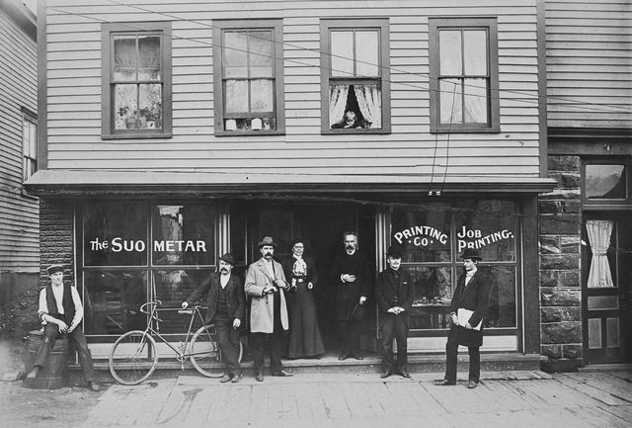
Bilderna till uppgift 2 (1/2)
Pälsi Sakari, Museiverket, Allmänetnografiska bildsamlingarna. Finna.fi: Länk till sidan med bilden
Användningslicens för bilden CC BY 4.0
Pälsi Sakari, Museiverket, Allmänetnografiska bildsamlingarna. Finna.fi: Länk till sidan med bilden
Användningslicens för bilden CC BY 4.0
Wm. Nara photo, Museiverket, Historiska bildsamlingarna, släkten Ahos samling. Finna.fi: Länk till sidan med bilden
Användningslicens för bilden CC BY 4.0

Slide 7
Bilderna till uppgift 2 (2/2)
Pälsi Sakari, Museiverket, Allmänetnografiska bildsamlingarna. Finna.fi: Länk till sidan med bilden
Användningslicens för bilden CC BY 4.0
Pälsi Sakari, Museiverket, Allmänetnografiska bildsamlingarna. Finna.fi: Länk till sidan med bilden
Användningslicens för bilden CC BY 4.0
Okänd, NURMIJARVIMUSEO, Nurmijärvi museums bildarkiv.
Finna.fi: Länk till sidan med bilden. Användningslicens för bilden CC BY-NC-ND 4.0
Obs! Observera CC-licensen för bilden. Modifiering och kommersiell användning är förbjuden.
Helander Arthur William, Museiverket, Historiska bildsamlingarna. Finna.fi: Länk till sidan med bilden
Användningslicens för bilden CC BY 4.0

Slide 8
Uppgift 3
Uppgift 3
Vad händer på bilden?
Ta reda på var och när bilden är tagen.
Studera kläderna som männen på bilden bär och fundera på hur de lämpar sig för gruvarbete.
Fundera på varför bilden har tagits. Vilket var motivet?
finländska gruvarbetare i en gruva i Red Lodge
Okänd fotograf, Museiverket,
Etnologiska bildsamlingarna. Finna.fi: Länk till sidan med bilden
Användningslicens för bilden CC BY 4.0

Slide 9
Tilläggsmaterial till uppgifterna
Lärresursen baserar sig på materialpaketet ”Emigrationen över världshaven i början av 1900-talet”, som finns i Finna Klassrum.
I materialpaketet finns fler fotografier, skriftligt material och ljudinspelningar.
Länk till materialpaketet ”Emigrationen över världshaven i början av 1900-talet”

